Slide 1
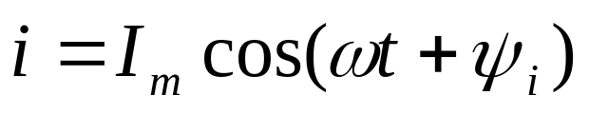
第六章 正弦交流电路的稳态分析
§6－1 正弦量
一、正弦量
按正弦规律变化的物理量。
I_{m}、ω、ψ_{i} —正弦量的三要素
I_{m} —正弦电流的振幅或最大值
ω —角频率，单位：弧度 / 秒 rad/s
反映正弦量变化的快慢
ψ_{i} —初相角或初相位

Slide 2
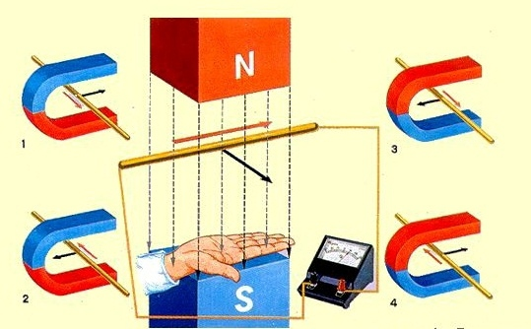
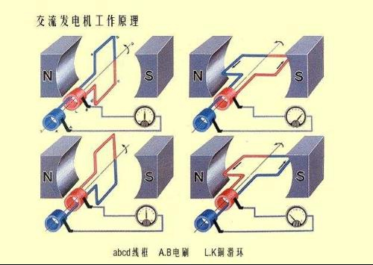
直流电：导体切割磁感线时会就在导体上产生电流/电压。（法拉第电磁感应定律）
交流电：利用机械能使线圈在磁场的两极间转动；线圈切割磁感线，产生电压。线圈在一个周期内以两个不同的方向穿过磁场，因此其产生的电压呈正弦波形。（电磁式发电机的基本原理）

Slide 3


i
i
I_{m}
I_{m}
ωt
ωt
0
0
Ψ_{i}
Ψ_{i}=0
Ψ_{i}<0
i
I_{m}
ωt
0
Ψ_{i}
Ψ_{i}>0

Slide 4



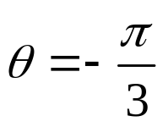
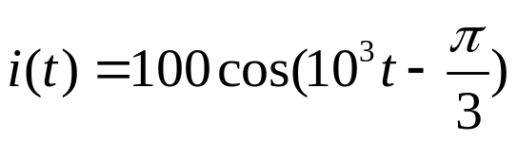
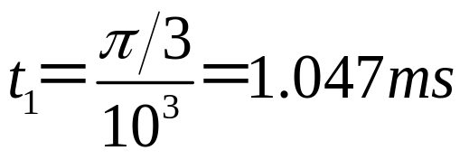

例
i
已知正弦电流波形如图，ω＝10³rad/s，（1）写出i(t)表达式；
（2）求最大值发生的时间t₁
100
50
t
解
0
t₁
由于最大值发生在计时起点之后

Slide 5
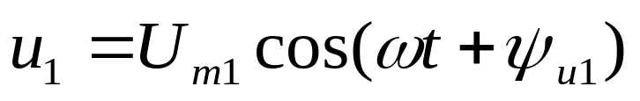
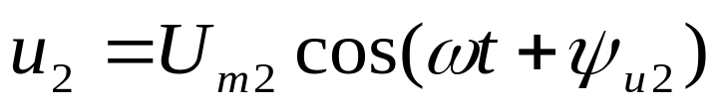
二、相位差
同频率的正弦量相位之差称相位差。
若
相位差
(1) ϕ =ψ_{u1}－ψ_{u2}>0时，称u₁超前u₂ ϕ角度
u₁
u₂
ωt
0
ψ_{u1}
ψ_{u2}

Slide 6
（2）ϕ =ψ_{u1}－ψ_{u2}<0时，称u₁落后u₂ | ϕ |角度
u₁
u₂
ωt
0
ψ_{u2}
ψ_{u1}
（3）ϕ =ψ_{u1}－ψ_{u2}=0时，称u₁与u₂ 同相
u₁
u₂
ωt
0
ψ_{u1}
ψ_{u2}

Slide 7
(4) ϕ =ψ_{u1}-ψ_{u2}=π时（或180°），称u₁和u₂反相
u₁
u₂
ωt
0
ψ_{u1}
ψ_{u2}
(5) ϕ =ψ_{u1}－ψ_{u2}=±π/2 时，称u₁与u₂正交
u₁
u₂
ωt
0
ψ_{u1}
ψ_{u2}

Slide 8
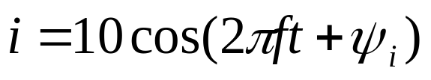
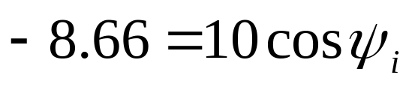
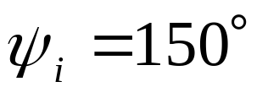
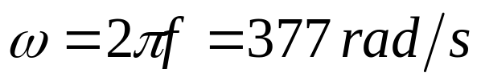
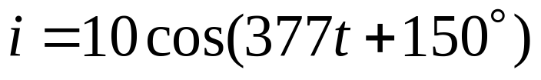
例6-1 写出 i 的表达式。已知频率f =60HZ。
i
10
ψ_{i}
ωt
0
-8.66
解:

Slide 9


例6-2 设
问哪个量落后？落后的角度为多少？
解：
∴ i 落后u 195°
另
∴也可以说u落后i 165°
一般用后者

Slide 10
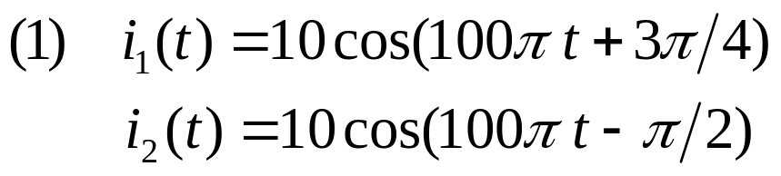


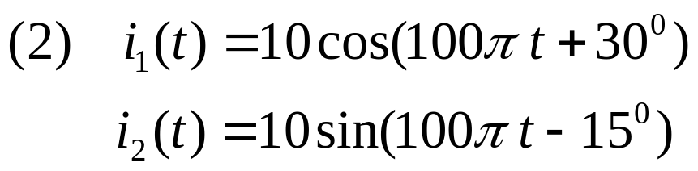



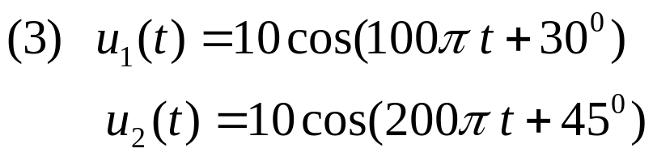

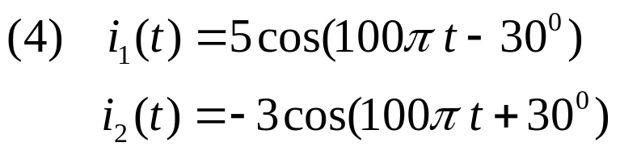

例
计算下列两正弦量的相位差。
不能比较相位差
两个正弦量进行相位比较时应满足同频率、同函数、同符号，且在主值范围比较。

Slide 11
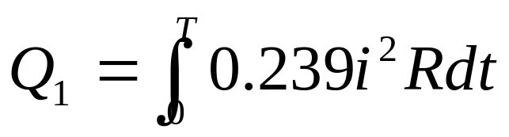
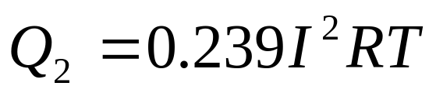
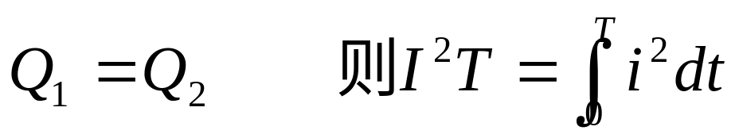
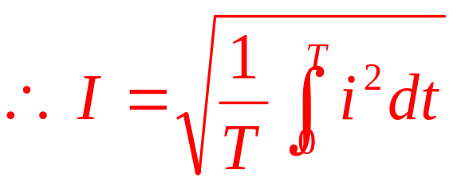
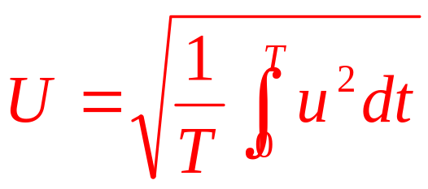
三、有效值
交流电：
T—交流电的周期
直流电：
若
称有效值，又称方均根值
同理

Slide 12
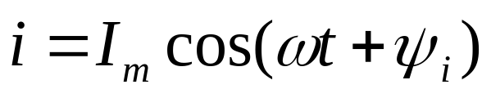
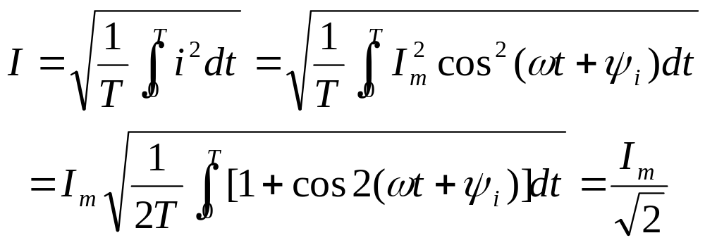
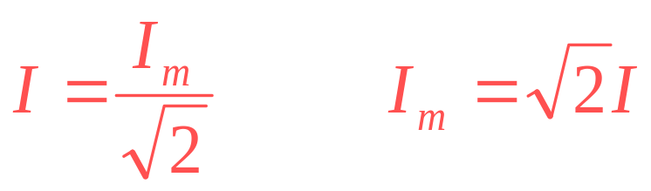
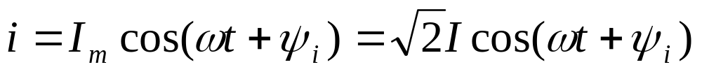
正弦交流电的有效值
正弦量
所以

Slide 13
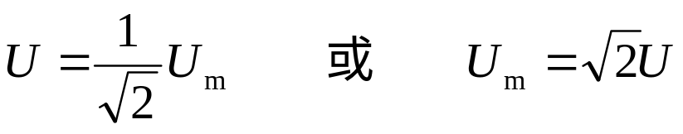
同理，可得正弦电压有效值与最大值的关系：
若一交流电压有效值为U=220V，则其最大值为U_{m}≈311V；
U=380V， U_{m}≈537V。
（1）工程上说的正弦电压、电流一般指有效值，如设备铭牌额定值、电网的电压等级等。但绝缘水平、耐压值指的是最大值。因此，在考虑电器设备的耐压水平时应按最大值考虑。
注
（2）测量中，电磁式交流电压、电流表读数均为有效值。
（3）区分电压、电流的瞬时值、最大值、有效值的符号。

Slide 14
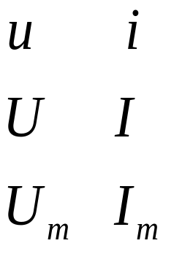
注意字母的书写!
瞬时值:
有效值:
最大值:

